Slide 1
4133502 ไมโครโปรเซสเซอร์และการอินเตอร์เฟส
บทที่ 2 พื้นฐานไมโครโปรเซสเซอร์และระบบตัวเลข
ผู้สอน อ.ปุริม ชฎารัตนฐิติ
E-mail: purim_it@hotmail.com

Slide 2
ไมโครโปรเซสเซอร์และระบบตัวเลข
ไมโครโปรเซสเซอร์เป็นอุปกรณ์อิเล็กทรอนิกส์ที่มีการทำงานแบบดิจิตอล ซึ่งนับว่าเป็นส่วนสำคัญที่สุดของเครื่องคอมพิวเตอร์ โดยจะทำหน้าที่เป็นเหมือนมันสมองของเครื่องคอมพิวเตอร์ เนื่องจากไมโครโปรเซสเซอร์ก็คือซีพียู (CPU – Central Processing Unit) หรือหน่วยประมวลผลกลางของเครื่องคอมพิวเตอร์นั่นเอง การจะเริ่มเรียนรู้เกี่ยวกับไมโครโปรเซสเซอร์จึงจำเป็นต้องทำความเข้าใจกับระบบตัวเลขเสียก่อน

Slide 3
ระบบตัวเลข (Number System)
ระบบตัวเลขที่ใช้กันโดยทั่วไปในชีวิตประจำวัน คือเลขฐานสิบ (Decimal Number System) แต่ข้อมูลที่ประมวลผลโดยคอมพิวเตอร์จะถูกเข้ารหัส (Encode) ด้วยวิธีการต่างๆ เครื่องคอมพิวเตอร์จะใช้ระบบตัวเลขในการแทนค่าข้อมูลและคำสั่งต่างๆ ระบบตัวเลขที่เครื่องคอมพิวเตอร์สามารถเข้าใจได้คือเลขฐานสอง (Binary Number System) ซึ่งมีความสัมพันธ์กับเลขฐานแปด (Octal Number System) และเลขฐานสิบหก (Hexadecimal Number System)

Slide 4
ระบบเลขฐานสิบ (Decimal Number System)
เลขฐานสิบ เป็นตัวเลขที่เราใช้ในชีวิตประจำวัน คำว่า “ดิจิต (Digit)” ย่อมาจากคำว่า digitus ในภาษาลาติน ซึ่งแปลว่านิ้วมือซึ่งมี 10 นิ้ว เลขฐานสิบจะใช้สัญลักษณ์เป็นเลขอาราบิก (Arabic) จำนวน 10 ตัว คือ 0, 1, 2,3, 4, 5, 6, 7, 8, 9 จำนวนของตัวเลขที่แตกต่างกันนี้ เราเรียกว่า ฐาน (Base) ของระบบตัวเลขนั้นๆ ดังนั้นในระบบเลขฐานสิบ จึงมีตัวเลขที่แตกต่างกัน 10 ตัวเลข

Slide 5
ระบบเลขฐานสิบ (Decimal Number System)
ในการนำดิจิตต่างๆ เหล่านี้มาเขียนรวมกันเพื่อแสดงแทนค่าต่างๆ นั้น ได้มีการกำหนดค่าประจำหลักของดิจิตในตำแหน่งต่างๆ เรียกว่า Position weight โดยดิจิตที่อยู่ในตำแหน่งขวาสุด จะมีความสำคัญน้อยที่สุด และเรียกว่า Least Significant Digit และดิจิตในตำแหน่งถัดมาจะมีค่าเพิ่มขึ้นตำแหน่งละ 10 เท่า (ค่ายกกำลังของ 10 จะเพิ่มขึ้นตำแหน่งละ 1 ตามลำดับ) และดิจิตที่อยู่ในตำแหน่งซ้ายสุดจะมีลำดับความสำคัญมากที่สุด และเรียกว่า Most Significant Digit

Slide 6
ระบบเลขฐานสิบ (Decimal Number System)
สัญลักษณ์ที่ใช้ในเลขฐานสิบนั้น จะมีค่าเพิ่มขึ้นทีละ 1 หน่วย โดยค่าที่น้อยที่สุด คือ 0 และเพิ่มขึ้นเป็น 1,2, 3, …. ไปจนถึง 9 และหลังจากนั้นเมื่อมีค่าเพิ่มขึ้นอีก 1 หน่วย เลข 9 ก็จะเปลี่ยนไปเป็นเลข 0 พร้อมกับมีตัวทด(Carry) ซึ่งเป็นค่าที่จะต้องนำไปเป็นดิจิตในหลักสิบ นั่นคือเลข 10
สำหรับเลขเศษส่วนหรือทศนิยมที่มีเครื่องหมายจุลภาค (.) คั่นระหว่างเลขจำนวนเต็มกับเลขทศนิยม ค่าประจำตำแหน่งของดิจิตที่อยู่หลังจุดทศนิยมก็จะมีค่าลดลงตำแหน่งละ 10 เท่า เช่นกัน (ค่ายกกำลังของสิบจะลดลงตำแหน่งละ 1 นับจากจุดทศนิยม ตามลำดับ) เช่น

Slide 7
ระบบเลขฐานสอง (Binary Number System)
เนื่องจากเครื่องคอมพิวเตอร์แบบดิจิตอลได้รับการออกแบบมาจากลอจิกเกต (Logic Gates) เป็นจำนวนมาก และการทำงานของเกต (Gates) เหล่านี้มีเพียง 2 สถานะ คือ 0 หรือ 1 (OFF หรือ ON) จึงทำให้เครื่องคอมพิวเตอร์ไม่สามารถเข้าใจเลขฐานสิบที่ใช้โดยทั่วไปได้ ดังนั้นการแทนค่าต่างๆ ในระบบคอมพิวเตอร์จึงใช้กลุ่มของเลข 0 และ 1 เป็นสำคัญ สำหรับค่าประจำตำแหน่งของกลุ่มเลขฐานสอง จะมีหลักการกำหนดเช่นเดียวกับเลขฐานสิบเพียงแต่เมื่อมีเลขฐานเป็นเลข 2 ค่าประจำตำแหน่งก็จะเพิ่มขึ้นหรือลดลงตำแหน่งละ 2 เท่า

Slide 8
ระบบเลขฐานสอง (Binary Number System)
ตัวอย่างเช่น
การที่จะทำให้คอมพิวเตอร์เข้าใจอักขระได้มากขึ้น จะต้องมีการผสมเลขฐาน 2 เข้าด้วยกันเป็นกลุ่ม เช่น
เลขฐานสอง 1 หลักสามารถแทนค่าได้ 2 ค่า (0, 1)
เลขฐานสอง 2 หลักสามารถแทนค่าได้ 4 ค่า (00, 01, 10, 11)
เลขฐานสอง 3 หลักสามารถแทนค่าได้ 8 ค่า (000, 001, 010, 011, 100, 101, 110, 111)
หรือเราสามารถใช้สูตรคำนวณได้ว่า 2 ยกกำลัง n โดยที่ n คือจำนวนหลักของเลขฐานสอง จำนวนหลักของเลขฐานสองนั้นอาจจะใช้คำเรียกว่าบิต (Bit) ก็ได้ เช่น คอมพิวเตอร์ขนาด 8 บิต หมายถึงสามารถประมวลผลข้อมูลเลขฐานสองได้ทีละ 8 หลัก (สามารถแทนค่าได้ 28 = 256 ค่า)

Slide 9
Bit(s) - บิต
บิตเป็นหน่วยที่เล็กเกือบที่สุดในหน่วยการทำงานของเครื่องคอมพิวเตอร์ ข้อมูลในบิตจะมีค่าเป็น 0 หรือ 1 เท่านั้น โดยตัวเลข 0 จะหมายถึง OFF และเลข 1 จะหมายถึง ON และเมื่อรวมกลุ่มของค่า 0 และ 1 จำนวน 8 บิต เข้าด้วยกันจะเท่ากับ 1 ไบต์ (Byte) ซึ่งค่านี้จะถูกแปลงเป็นค่าที่คอมพิวเตอร์เข้าใจ และสามารถทำงานได้ โดยสามารถทำการแปลงค่าได้ทั้งในระบบเลขฐาน 2 หรือเลขฐาน 16

Slide 10
Byte(s) - ไบต์
ไบต์เป็นการเขียนรหัสเลขฐานสองจำนวน 8 บิตรวมเป็นกลุ่ม เพื่อให้คอมพิวเตอร์สามารถเข้าใจตัวอักษรต่างๆ ในรูปแบบเดียวกัน โดยที่ข้อมูล 1 ตัวอักษรสามารถแสดงผลด้วยรหัสขนาด 1 ไบต์ อย่างไรตามชุดคำสั่งอาจจะต้องการข้อมูลมากกว่า 1 ไบต์ ดังนั้นไบต์จึงถือว่าเป็นหน่วยนับมาตรฐานของข้อมูลในระบบคอมพิวเตอร์

Slide 11
Word - เวิร์ด
เวิร์ด เป็นหน่วยนับของข้อมูลที่ส่งภายในเครื่องคอมพิวเตอร์ เวิร์ดจะมีขนาดแตกต่างกัน คือมีขนาดตั้งแต่ 8 บิต จนถึง 64 บิต ทั้งนี้ขึ้นอยู่กับความสามารถในการส่งข้อมูลภายในเครื่องคอมพิวเตอร์ ดังนั้นชุดคำสั่งต่างๆ ในเครื่องคอมพิวเตอร์แต่ละรุ่นจะมีความยาวของเวิร์ดไม่เท่ากัน

Slide 12
ระบบเลขฐานแปด (Octal Number System)
เลขฐานแปด เป็นระบบตัวเลขอีกระบบหนึ่งที่มีความสำคัญในการศึกษาวงจรดิจิตอล ระบบเลขฐานแปดจะมีเลขฐานเท่ากับ 8 และมีสัญลักษณ์ตัวเลขที่ใช้แทนค่าอยู่ 8 ตัว คือ 0, 1, 2, 3, 4, 5, 6, 7 และค่าที่เพิ่มขึ้น 1 หน่วยถัดจากเลข 7 ก็จะถูกแสดงค่าด้วยเลข 2 ดิจิต คือ 10 สำหรับค่าประจำตำแหน่งของกลุ่มเลขฐานแปด จะมีหลักการกำหนดเช่นเดียวกับเลขฐานสิบ เพียงแต่เมื่อมีเลขฐานเป็นเลข 8 ค่าประจำตำแหน่งก็จะเพิ่มขึ้น หรือลดลงตำแหน่งละ 8 เท่า
ตัวอย่างเช่น 123 = (1x$8^{2}$ )+(2x$8^{1}$) +(3x$8^{0}$)= 83

Slide 13
ระบบเลขฐานสิบหก (Hexadecimal Number System)
นับตั้งแต่มีการพัฒนาโปรเซสเซอร์ (Processor) ขนาด 16 บิต ขึ้นมา ทำให้ชุดคำสั่งที่ใช้ในการสั่งงานมีความยาวถึง 16 บิต ดังนั้นเมื่อเขียนในรูปเลขฐานสองทำให้ยากต่อการเข้าใจ และเลขฐานสิบทำการแปลงเป็นเลขฐานสองได้ลำบากจึงแบ่งกลุ่มของเลขฐานสองในชุดคำสั่งยาว 16 บิต เป็น 4 กลุ่มๆ ละ 4 บิต แทนด้วยตัวเลขหรืออักษรเพียงตัวเดียว เรียกว่าระบบเลขฐานสิบหก ในปัจจุบันคอมพิวเตอร์มีการใช้กลุ่มของฐานสองตั้งแต่ 16, 32 หรือแม้กระทั่ง 64 บิต ในการแทนข้อมูลหรือคำสั่งเพียงคำสั่งเดียว เพื่อเพิ่มประสิทธิภาพให้เกิดความรวดเร็วในการทำงานมากยิ่งขึ้น ชุดคำสั่งต่างๆ จึงมักใช้เลขฐานสิบหก

Slide 14
ระบบเลขฐานสิบหก (Hexadecimal Number System)
เลขฐานสิบหกสามารถแสดงได้ด้วยเลข 0,1,2,3,…,9,A,B,C,D,E และ F และค่าประจำตำแหน่งของกลุ่มเลขฐานสิบหก มีหลักการกำหนดเช่นเดียวกับเลขฐานสิบ เพียงแต่เมื่อมีเลขฐานเป็นเลข 16 ค่าประจำตำแหน่งก็จะเพิ่มขึ้น หรือลดลงตำแหน่งละ 16 เท่า เช่น

Slide 15
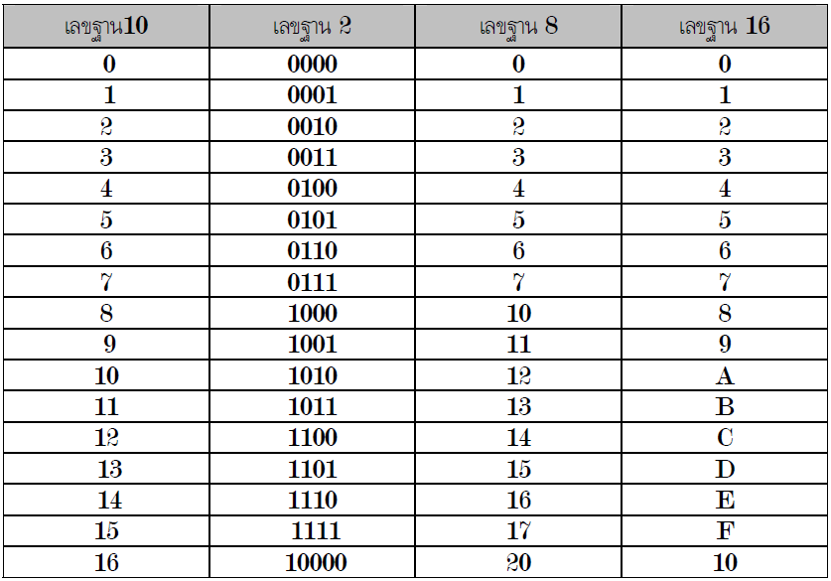
ตารางเปรียบเทียบค่าของเลขฐานต่างๆ

Slide 16
รหัส BCD (Binary Coded Decimal)
ในการที่จะศึกษาระบบดิจิตอลโดยคงเลขฐานสิบไว้ เราสามารถทำได้โดยการนำเลขฐานสิบมาเข้ารหัสเป็นเลขฐานสอง ที่เรียกว่า BCD (Binary Coded Decimal) รหัส BCD จะแทนค่าเลขฐานสิบ 1 หลัก ด้วยเลขฐานสองจำนวน 4 บิต ตัวอย่างเช่น

Slide 17
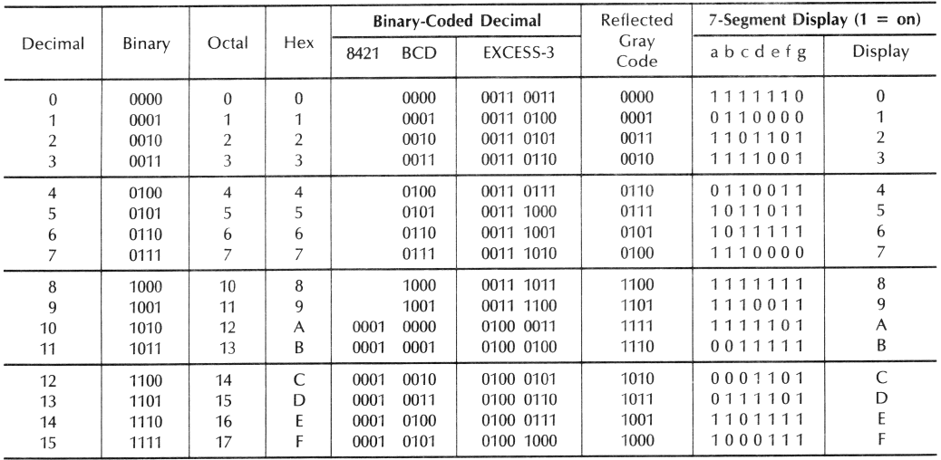
รหัสสำหรับหลอดแบบ 7 ขั้ว (7–Segment Display)
การที่หลอดแบบ 7 ขั้ว จะสามารถแสดงตัวเลขได้ตั้งแต่ 0 – 9 จำเป็นต้องมีรหัสโดยเฉพาะ เพื่อที่จะจ่ายสัญญาณให้แต่ละเซ็กเมนต์ได้ตรงตามตัวเลขที่ต้องการ

Slide 18
รหัสมาตรฐาน ASCII
การเข้ารหัส (Encode) เพื่อแสดงข้อมูลหรือความหมายที่ตรงกันระหว่างเครื่องคอมพิวเตอร์มีหลายวิธี วิธีที่ได้รับความนิยมมากที่สุด คือรหัสมาตรฐาน ASCII (American Standard Code for Information interchange) โดยรหัสแบบนี้ใช้ข้อมูลจำนวน 7 บิตแทนค่าตัวอักษรได้ 128 อักษร ต่อมามีการขยายให้รหัสนี้มีจำนวนบิตเพิ่มขึ้นเป็น 8 บิต เพื่อให้สอดคล้องกับเครื่องไมโครคอมพิวเตอร์ ที่มีจำนวนบิต 8 บิตเช่นกัน รหัส ASCII ที่ปรับปรุงแล้วจึงสามารถแสดงผลได้ 256 ตัวอักษร สำหรับรหัสเพื่อแสดงผลเป็นภาษาไทยก็ใช้รหัส ASCII เช่นกัน โดยเพิ่มเติมตัวอักษรภาษาไทยเข้าไปในรหัสนี้ (ในช่องสัญลักษณ์ของภาพ Graphics) และใช้ชื่อว่ารหัส สมอ. นอกจากนั้นยังมีรหัสแบบอื่นๆ เช่น รหัสมาตรฐาน EBCDIC (Extended Binary Coded Decimal Interchange Code) พัฒนาโดยบริษัท IBM

Slide 19
การแสดงผลตัวเลขและตัวอักษร
ในการใช้ชีวิตประจำวันที่เกี่ยวข้องกับเลขฐานสองมักจะไม่มีความจำเป็น โดยมากมักจะแสดงออกมาในรูปของเลขฐานสิบที่รู้จักกันโดยทั่วไป คนส่วนใหญ่จึงมักไม่ทราบเกี่ยวกับระบบเลขฐานสอง หรือรหัสเลขฐานสองชนิดต่างๆการแสดงค่าตัวเลขและตัวอักษรต่างๆ หรือสัญลักษณ์อย่างอื่น มีวิธีการดำเนินการได้ 3 วิธี คือ
วิธีการแบบดีสครีท (Discrete Method)
วิธีการแบบบาร์-แมตทริกซ์ (Bar-Matrix Method)
วิธีการแบบด็อท-แมตทริกซ์ (Dot-Matrix Method)

Slide 20
วิธีการแบบดีสครีท (Discrete Method)
วิธีการนี้เราจะใช้แหล่งกำเนินแสงเพียงตัวเดียว สำหรับการแสดงตัวอักษร หรือตัวเลข แต่ละตัว เช่นหลอดนิกซีย์ (Nixie Tube) ซึ่งเป็นหลอดที่มีขั้วอาโนด (Anode) เพียงตัวเดียว แต่มีขั้วคาโธด (Cathode) หลายๆตัว และคาโธดแต่ละตัวจะมีรูปร่างเหมือนกับตัวเลข หรือตัวอักษรที่เราจะให้แสดง ภายในหลอดบรรจุก๊าซนีออน ดังนั้นเมื่อเราต่อกราวนด์เข้ากับคาโธดตัวใด ก๊าซนีออนที่อยู่ภายในก็จะเกิดการไอออนไนซ์ (ionize) ทำให้เกิดแสงสว่างขึ้นเป็นรูปของตัวอักษรนั้นๆ

Slide 21
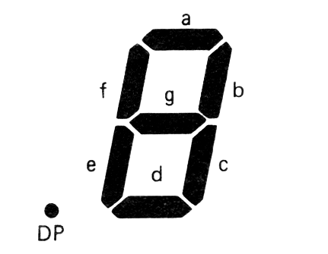
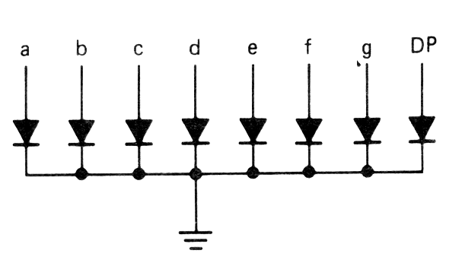
วิธีการแบบบาร์-แมตทริกซ์ (Bar-Matrix Method)
วิธีการแบบนี้ แหล่งกำเนิดแสงอาจจะมีเพียงตัวเดียว หรือหลายๆ ตัวก็ได้ สำหรับการแสดงตัวอักษรหรือตัวเลขแต่ละตัว อุปกรณ์ที่ใช้ในการแสดงตัวเลขแบบนี้ที่รู้จักกันดีก็คือ หลอดแบบ 7 ขั้ว (Seven Segment Display) ในการแสดงค่าตัวเลขหรือตัวอักษรใด จะต้องทำให้ขั้วที่ประกอบกันเป็นตัวอักษรนั้นติด เช่นการแสดงเลข 1ก็จะต้องทำให้ขั้ว b และ c ติด

Slide 22
วิธีการแบบบาร์-แมตทริกซ์ (Bar-Matrix Method)
สำหรับแหล่งกำเนิดแสงโดยมากมักจะใช้ไดโอดแบบกระจายแสง หรือ LED (Light Emitting Diode)เมื่อต่อกราวนด์เข้ากับไดโอดตัวใด ไดโอดตัวนั้นก็จะกระจายแสงออกมา เมื่อประกอบกันหลายๆ ส่วน ก็จะแสดงเป็นตัวเลขตามที่เราต้องการ ดังนั้นในการแสดงค่าด้วยวิธีนี้จึงมักจะต้องมี ตัวถอดรหัสเลขฐานสิบ (Decoder) เช่น IC ในตระกูล TTL เบอร์ 7447 เป็นต้น

Slide 23
วิธีการแบบด็อท-แมตทริกซ์ (Dot-Matrix Method)
วิธีการแบบนี้จะประกอบด้วยแหล่งกำเนิดแสงลักษณะคล้ายจุดเป็นจำนวนมาก ตัวอย่างเช่น LED Matrix ขนาด 5 x 7 เมื่อจุดตัดในตำแหน่งใดถูกต่อลงกราวดน์ จุดในตำแหน่งนั้นก็จะเปล่งแสงออกมา และเมื่อนำจุดต่างๆ เหล่านั้นมาประกอบกัน ก็จะแสดงเป็นตัวเลข หรือตัวอักษรตามต้องการ

Slide 24
วงจรตรรกะ (Logic Circuit)
วงจรตรรกะ หรือวงจรลอจิก (Logic Circuit) เป็นวงจรอิเล็กทรอนิกส์ หรืออุปกรณ์ทางไฟฟ้าที่มีฟังก์ชันการทำงานเป็นไปตามพีชคณิตบูลลีน (Boolean) วงจรเหล่านี้ประกอบด้วย วงจรเกท (Gate) และฟลิป-ฟล็อป (Flip-Flop) นอกจากนั้นยังสามารถนำวงจรลอจิกเหล่านี้มาประกอบกันเป็น รีจิสเตอร์ (Register) และวงจรนับหรือเคาน์เตอร์ (Counter) ได้

Slide 25
ลอจิกเกท (Logic Gate)
ลอจิกเกทเป็นวงจรตรรกะที่มีเอาท์พุตเพียง 1 ตัว และอาจจะมีอินพุตหนึ่งตัวหรือมากกว่าก็ได้ ค่าของเอาท์พุตเกิดจากค่าการรวมกันของค่าอินพุตที่แน่นอน โดยค่าเอาท์พุตจะขึ้นอยู่กับวงจรเกทที่ใช้ สำหรับวงจรเกทพื้นฐานที่จำเป็นต้องทราบ มีดังต่อไปนี้
อินเวอร์ทเตอร์ (Inverters)
ออร์เกท (OR Gates) และนอร์เกท (NOR Gates)
แอนด์เกท (AND Gate) และแนนด์เกท (NAND Gates)
เอ็กซ์คลูซีฟ-ออร์ (XOR Gates)

Slide 26
อินเวอร์ทเตอร์ (Inverters)
เป็นวงจรลอจิกที่มีอินพุตตัวเดียว และให้เอาท์พุตตัวเดียว โดยค่าของเอาท์พุตจะมีค่าตรงกันข้ามกับค่าอินพุต สัญลักษณ์และตารางค่าความจริงของอินเวอร์ทเตอร์

Slide 27
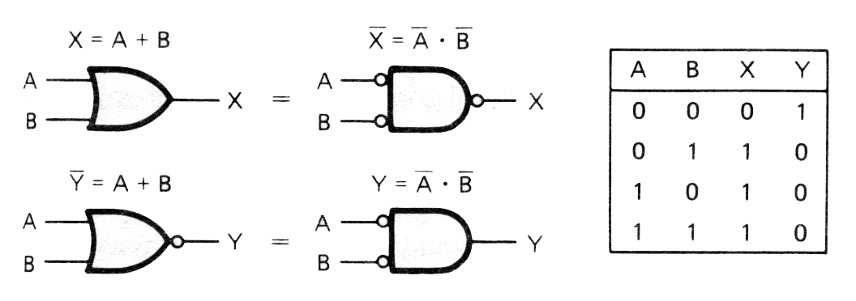
ออร์เกท (OR Gates) และนอร์เกท (NOR Gates)
ออร์เกทเป็นวงจรลอจิกที่ทำหน้าที่เหมือนการบวก (+) ในพีชคณิตบูลลีน ส่วนนอร์เกทจะนำเอาท์พุตที่ได้จากออร์เกทมาผ่านอินเวอร์ตเตอร์อีกครั้งหนึ่ง สัญลักษณ์และตารางค่าความจริงของออร์เกท (OR Gates)และนอร์เกท (NOR Gates)

Slide 28
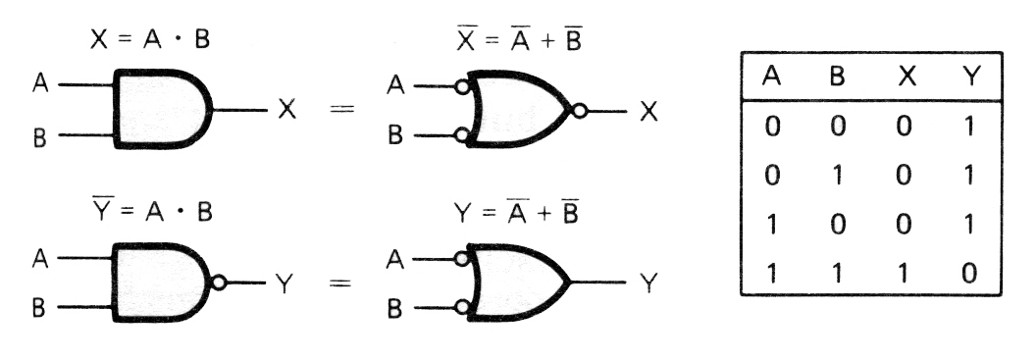
แอนด์เกท (AND Gate) และแนนด์เกท (NAND Gates)
แอนด์เกทเป็นวงจรลอจิกที่ทำหน้าที่เหมือนการคูณ (•) ในพีชคณิตบูลลีน ส่วนแนนด์เกทจะนำเอาท์พุตที่ได้จากแอนด์เกทมาผ่านอินเวอร์ตเตอร์อีกครั้งหนึ่ง สัญลักษณ์และตารางค่าความจริงของแอนด์เกท (AND Gates) และแนนด์เกท (NAND Gates)

Slide 29
เอ็กซ์คลูซีฟ-ออร์ (XOR Gates)
เป็นเกทที่มีอินพุต 2 ตัว และเอาท์พุต 1 ตัว การทำงานของวงจรลอจิก เมื่ออินพุตที่เข้ามามีค่าทางตรรกะแตกต่างกัน จะให้เอาท์พุตเป็น 1 และจะให้เอาท์พุตเป็น 0 เมื่ออินพุตที่เข้ามามีค่าทางตรรกะที่เหมือนกันสัญลักษณ์และตารางค่าความจริงของเอ็กซ์คลูซีฟ-ออร์ (XOR Gates)

Slide 30
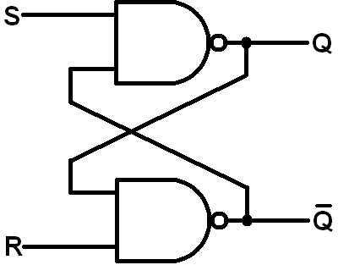
แล็ทช์ และฟลิป-ฟล็อป (Latches and Flip-Flops)
เป็นอุปกรณ์ที่ใช้ในวงจรดิจิตอล ที่มีสถานะที่คงที่อยู่ 2 สถานะ หรือไบสเตเบิล (Bi-stable) การทำงานจึงเปลี่ยนค่าเอาท์พุตระหว่างสถานะซึ่งคงที่ทั้งสองนั้น ฟลิป-ฟล็อปมีอยู่หลายประเภท ได้แก่ RS, JK, D, T และฟลิป-ฟล็อปที่มีการควบคุมโดยสัญญาณนาฬิกา (CLK)

Slide 31
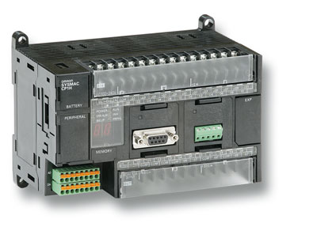
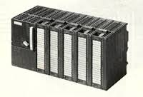
โปรแกรมเมเบิลลอจิกอะเรย์
แทนที่จะใช้ลอจิกเกทมาต่อกันทีละตัว เราอาจจะใช้อุปกรณ์ที่เรียกว่า “โปรแกรมเมเบิลลอจิกอะเรย์” แทนได้อุปกรณ์จำพวกนี้จะประกอบด้วยเกทหลายๆ ตัววางเรียงอยู่ในลักษณะของอะเรย์ เมื่อผู้ใช้ต้องการให้วงจรดิจิตอลนั้นมีการทำงานอย่างไร ก็จะเชื่อมต่อจุดต่อของอะเรย์เหล่านั้น ตัวอย่างของอุปกรณ์จำพวกนี้ ได้แก่ FPLAs, PROMs และ PALs

Slide 32
รีจิสเตอร์ (Registers)
หน่วยเก็บข้อมูลขนาดจิ๋ว ซึ่งเป็นส่วนหนึ่งของไมโครโปรเซสเซอร์ และใช้เป็นที่เก็บข้อมูลชั่วคราวสำหรับการส่งผ่านผลลัพธ์ของโปรแกรมหนึ่งไปยังอีกโปรแกรมหนึ่งซึ่งอยู่ภายใต้การควบคุมของระบบปฏิบัติการจำเป็นต้องมีขนาดใหญ่เพียงพอที่จะเก็บคำสั่งได้ เช่นคำสั่งขนาด 32 บิต รีจีสเตอร์ก็ต้องมีขนาด 32 บิตด้วย

Slide 33
วงจรนับหรือเคาน์เตอร์ (Counters)
วงจรนับหรือเคาน์เตอร์ เป็นวงจรที่ใช้ในการนับสัญญาณพัลซ์ (Pulse) โดยการนับจะสามารถเริ่มนับจากค่าหนึ่งไปยังอีกค่าหนึ่งตามที่เราได้ออกแบบไว้ และหลังจากนับครบตามที่จำนวนที่กำหนดแล้วก็อาจจะกลับมานับค่าเริ่มต้นใหม่ หรืออาจจะหยุดนับก็ได้
ลำดับของการนับจะเพิ่มจาก 0000 ไปทีละ 1 เมื่อมีสัญญาณนาฬิกาเข้ามา 1 พัลซ์ และนับไปเรื่อยๆจนกระทั่ง Q = 1111 เมื่อเอาท์พุต Q = 1111 และมีสัญญาณนาฬิกาเข้ามาอีก 1 พัลซ์ เอาท์พุต Q ก็จะ เท่ากับ 0000 ใหม่ โดยมีสัญญาณ CARRY = 1

Slide 34
วงจรนับหรือเคาน์เตอร์ (Counters)
ซึ่งสัญญาณนี้อาจจะใช้เป็นสัญญาณนาฬิกาให้กับวงจรนับตัวอื่นได้โดยเราอาจจะต่อเคาน์เตอร์เป็นลำดับได้ตามต้องการ จำนวนสูงสุดที่วงจรนับจะสามารถนับได้จะเท่ากับ 2กำลังN − 1 เมื่อ N เป็นจำนวนของฟลิป-ฟล็อปที่มีในเคาน์เตอร์ นอกจากนั้นเรายังสามารถที่จะออกแบบวงจรนับให้ทำการนับขึ้น หรือนับลงก็ได้ การนำวงจรนับไปใช้งานที่น่าสนใจก็คือ การนำไปสร้างเป็นนาฬิกาดิจิตอล ที่แสดงค่าเป็น ชั่วโมง นาที และวินาที โดยใช้ต้นกำเนิดสัญญาณความถี่ 1 Hz และหากเป็นนาฬิกาที่ใช้ไฟฟ้าตามบ้านเรือนซึ่งมีความถี่ 50 Hz จะต้องนำมาลดความถี่ให้เหลือ 1 Hz ก่อน

Slide 35
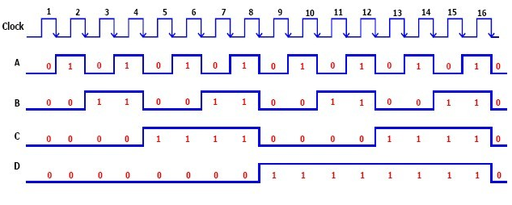
วงจรนับหรือเคาน์เตอร์ (Counters)

Slide 36
หน่วยความจำ RAMs และ ROMs
RAMs ย่อมาจากคำว่า Random Access Memory เป็นหน่วยความจำประเภทชั่วคราว ที่ใช้ในการจัดเก็บข้อมูลที่มีการเปลี่ยนแปลงอยู่ตลอดเวลา ข้อมูลในหน่วยความจำประเภทนี้จะหายไปเมื่อไม่มีไฟเลี้ยงจึงเรียกว่า volatileในการทำงานจะต้องมีสัญญาณ CE (Chip Enable) เข้ามาควบคุม
ข้อแตกต่างของ RAMs กับ ROMs คือ จะมีสัญญาณควบคุม R/ W เข้ามาที่อินพุตของ RAM แสดงให้เห็นว่า สามารถทำการอ่านและเขียนลงไปยังหน่วยความจำ RAM ได้

Slide 37
หน่วยความจำ RAMs และ ROMs
ส่วนหน่วยความจำ ROMs ย่อมาจากคำว่า Read Only Memory เป็นหน่วยความจำถาวร ที่ข้อมูลซึ่งจัดเก็บภายในจะไม่สูญหายเมื่อไม่มีกระแสไฟเลี้ยง เราจึงเรียกอุปกรณ์ประเภทนี้ว่า nonvolatile นอกจากนั้นยังมี ROMs ประเภทต่างๆ อีกเป็นจำนวนมากที่สามารถเขียนใหม่ได้ สามารถลบข้อมูลเดิม แล้วเขียนข้อมูลใหม่ลงไปได้ (PROMs, EPROMs, และ EEPROMs)

Slide 38
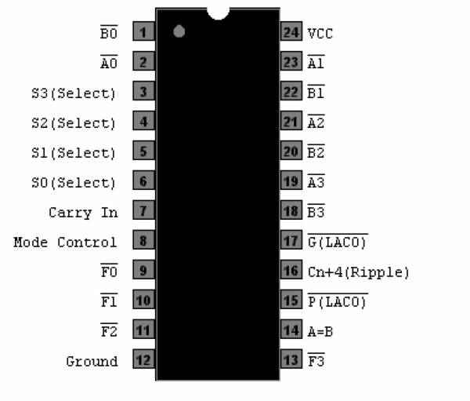
ALU (Arithmetic Logic Units)
ALU เป็นอุปกรณ์ภายในไมโครโปรเซสเซอร์ที่มีความสามารถในการคำนวณทั้งทางคณิตศาสตร์ และทางตรรกะโดยมีฟังก์ชันการทำงานหลายอย่าง ทั้งนี้ขึ้นอยู่กับคำสั่งที่กำหนดไว้ ตัวอย่างเช่น ALU ขนาด 4 บิต เบอร์ 74LS181 จะมีสัญลักษณ์และ Block Diagram

Slide 39
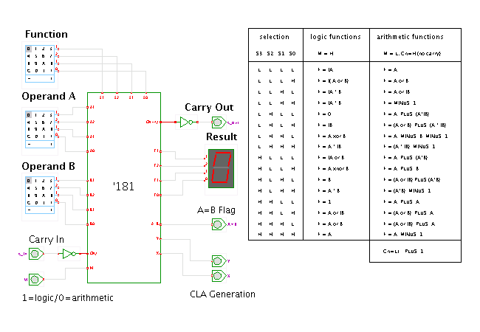
ALU (Arithmetic Logic Units)

Slide 40
สรุปท้ายบท
ส่วนสำคัญในไมโครโปรเซสเซอร์ซึ่งเป็นอุปกรณ์อิเล็กทรอนิกส์ที่มีการทำงานแบบดิจิตอล อาศัยหลักการทำงานเช่นเดียวกับสมองมนุษย์ซึ่งถือว่าเป็นส่วนสำคัญของเครื่องคอมพิวเตอร์ซึ่งในการประมวลผลจำเป็นต้องอาศัยหลักการของระบบตัวเลขต่างๆไม่ว่าจะเป็นเป็นเลขฐาน หรือรหัส และยังต้องอาศัยหลักการของการเปรียบเทียบหรือ Logic เพื่อใช้ในการคำนวณและประมวลผล
ฉะนั้นในการศึกษาเรื่องไมโครโปรเซสเซอร์จะขาดความเข้าใจในเรื่องของระบบตัวเลขและ Logic ไปไม่ได้เลย

Slide 41
4133502 ไมโครโปรเซสเซอร์และการอินเตอร์เฟส
บทที่ 2 พื้นฐานไมโครโปรเซสเซอร์และระบบตัวเลข
The End
บทที่ 3 ไมโครคอมพิวเตอร์และไมโครโปรเซสเซอร์
To be Continue>>

